Slide 1


BÁO CÁO
HƯỚNG DẪN TRIỂN KHAI THỰC HIỆN
CÁC CÔNG VIỆC ĐẦU NĂM HỌC 2025-2026:
Làm bài thu hoạch, khám sức khỏe, họp lớp, các quy định trong năm học mới...và hướng dẫn giải quyết các vấn đề sinh viên hay gặp trong quá trình làm thủ tục tại bộ phận một cửa.

Slide 2


I. Báo cáo điểm danh & Khảo sát
https://uneti.edu.vn/thong-bao-ve-viec-bao-cao-diem-danh-va-thuc-hien-khao-sat-dau-khoa-nam-hoc-2025-2026-doi-voi-sinh-vien-khoa-16-17-va-18/
Phòng Chính trị và Công tác Sinh viên thông báo hướng dẫn sinh viên báo cáo điểm danh và thực hiện khảo sát nội dung học tập trong “Tuần sinh hoạt Công dân - Sinh viên” đầu năm học 2025 - 2026.
1
2
3
Đối tượng
Đăng nhập Zoom
Trả lời trắc nghiệm
100% Sinh viên các lớp đại học hệ chính quy Khóa 16, Khóa 17 và Khóa 18 trong toàn Trường.
Đăng nhập link Zoom theo ca học và đổi tên theo cấu trúc: SV-Mã SV-Họ và tên.
Đăng nhập Google Forms tham gia trả lời trắc nghiệm online theo đường link:
https://docs.google.com/forms/d/1hN66DzY2JxiXPp2hJx0Q\_UH-a2nLbmVIV4mB0cj7qec/preview
Lưu ý: Sinh viên đăng nhập bằng email do Nhà trường cấp để báo cáo điểm danh và thực hiện khảo sát ngay trong thời gian ca học.
Notes:
2

Slide 3



II. Hoàn thành bài thu hoạch
Sinh viên đại học chính quy khóa 16, 17, 18 hoàn thành bài thu hoạch trực tuyến nội dung học tập Tuần sinh hoạt Công dân - Sinh viên.
https://uneti.edu.vn/thong-bao-ve-viec-lam-bai-thu-hoach-noi-dung-hoc-tap-tuan-sinh-hoat-cong-dan-sinh-vien-dau-nam-hoc-2025-2026-doi-voi-sinh-vien-khoa-16-17-va-18/
Hình thức
Lưu ý
Thời hạn
Làm bài thu hoạch trực tuyến theo đường link đính kèm
Sinh viên đăng nhập bằng email do Nhà trường cấp để làm bài thu hoạch Chủ động nghiên cứu tài liệu, đăng nhập và hoàn thành nội dung bài thu hoạch đầu năm học 2025 - 2026 theo nội dung và thời hạn quy định.
Trước ngày 28/09/2025.
https://docs.google.com/forms/d/1egdz8U6X90iDH8WEJwYM91OJ1A0fUkiIXXsaqT_22qQ/preview
Chủ động nghiên cứu tài liệu và hoàn thành đúng hạn.
Notes:
3

Slide 4
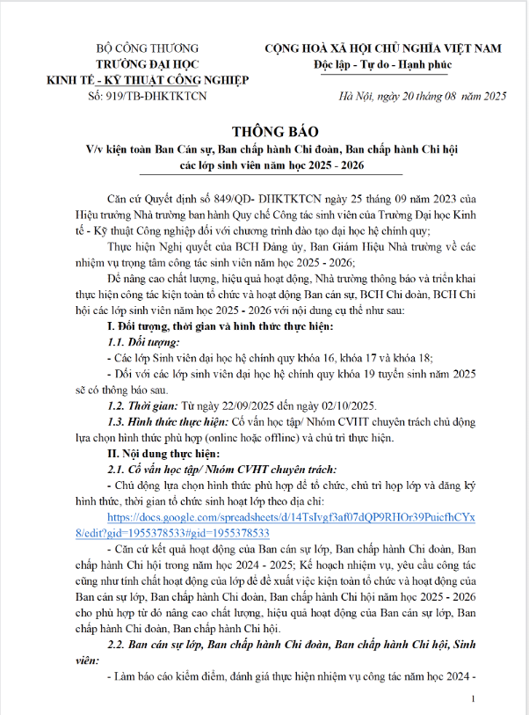
III. Họp lớp & Kiện toàn Ban cán sự
Thời gian
Từ ngày 22/09/2025 đến ngày 02/10/2025.
Hình thức
Cố vấn học tập/ Nhóm CVHT chuyên trách chủ động lựa chọn hình thức phù hợp (online hoặc offline) và chủ trì thực hiện.
Cố vấn học tập/ Nhóm CVHT chuyên trách
•Chủ động lựa chọn hình thức phù hợp để tổ chức, chủ trì họp lớp và đăng ký hình thức, thời gian tổ chức sinh hoạt lớp theo địa chỉ:
https://docs.google.com/spreadsheets/d/14TsIvgf3af07dQP9RHOr39PuicfhCYx8/edit?gid=1955378533#gid=1955378533
•Căn cứ kết quả hoạt động để đề xuất việc kiện toàn tổ chức và hoạt động của Ban cán sự lớp, Ban chấp hành Chi đoàn, Ban chấp hành Chi hội năm học 2025 - 2026
Notes:
4

Slide 5
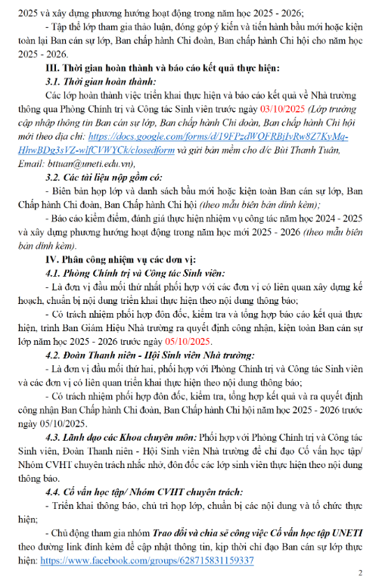
III. Họp lớp & Kiện toàn Ban cán sự
Ban cán sự lớp, Ban chấp hành Chi đoàn, Ban chấp hành Chi hội, Sinh viên
  Kiểm điểm, đánh giá thực hiện nhiệm vụ công tác và xây dựng phương hướng hoạt động
  Thảo luận, đóng góp ý kiến và tiến hành bầu mới hoặc kiện toàn lại Ban cán sự lớp, Ban chấp hành Chi đoàn, Ban chấp hành Chi hội
Thời gian hoàn thành và báo cáo kết quả thực hiện
Hoàn thành và báo cáo về Phòng Chính trị và Công tác Sinh viên trước 03/10/2025 theo địa chỉ:
https://docs.google.com/forms/d/19FPzdWQFRBjIvRw8Z7KyMq-HhwBDg3sVZ-wlfCVWYCk/closedform
Và gửi bản mềm cho đ/c Bùi Thanh Tuân
Email: bttuan@uneti.edu.vn
Tài liệu nộp gồm có:
•Biên bản họp lớp và danh sách bầu mới hoặc kiện toàn Ban cán sự lớp, Ban Chấp hành Chi đoàn, Ban Chấp hành Chi hội (theo mẫu biên bản đính kèm);
•Báo cáo kiểm điểm, đánh giá thực hiện nhiệm vụ công tác năm học 2024 - 2025 và xây dựng phương hướng hoạt động trong năm học mới 2025 - 2026 (theo mẫu biên bản đính kèm).
Notes:
4

Slide 6


V. Thông báo học lớp đối tượng Đảng
Căn cứ Nghị quyết tháng 08/2025 của Ban Chấp hành Đảng ủy Nhà trường về việc xét, giới thiệu Đoàn viên, Sinh viên ưu tú đi học lớp bồi dưỡng nhận thức về Đảng đợt 2 năm 2025; Ban Chấp hành Đảng ủy Nhà trường thông báo các Chi bộ trong toàn Trường, Đoàn Thanh niên - Hội Sinh viên, các Liên Chi đoàn, các Chi đoàn; các lớp Sinh viên đại học hệ chính quy tổ chức họp triển khai thực hiện một số công việc sau:
https://uneti.edu.vn/thong-bao-ve-viec-gioi-thieu-dv-sv-uu-tu-di-hoc-lop-doi-tuong-phat-trien-dang-dot-2-2025/
Thời gian thực hiện
Hình thức họp
22/08/2025 - 30/10/2025.
Chi đoàn/Lớp chủ động sắp xếp thời gian, địa điểm, hình thức.
Notes:
5

Slide 7
V. Thông báo học lớp đối tượng Đảng
Nội dung họp:
Xét, giới thiệu Đoàn viên, Sinh viên ưu tú đi học Lớp bồi dưỡng nhận thức về Đảng đợt 2 năm 2025.
Thành phần dự họp
Đối tượng
•Toàn thể Đoàn viên, Sinh viên của Chi đoàn/Lớp.
•Chủ tọa: Cố vấn học tập/Nhóm CVHT chuyên trách.
•Thư ký: Lớp trưởng hoặc Bí thư Chi đoàn.
Là Đoàn viên, Sinh viên hệ Đại học chính quy Khóa 16, 17, 18 học tập trung tại Trường, có thành tích cao trong học tập và rèn luyện, tích cực tham gia các hoạt động, phong trào của Đoàn Thanh niên, Hội Sinh viên, hoạt động thanh niên xung kích, tham gia tình nguyện, các hoạt động xã hội khác...
Notes:
5

Slide 8
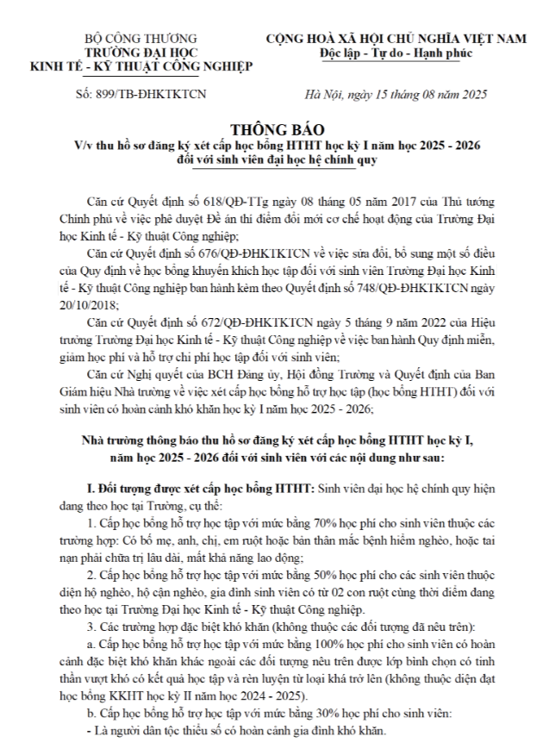
VI. Thu hồ sơ học bổng HTHT
Thu hồ sơ xét cấp học bổng hỗ trợ học tập học kỳ 1 năm học 2025-2026 cho sinh viên đại học chính quy.
https://uneti.edu.vn/thong-bao-thu-ho-so-xet-cap-hoc-bong-ho-tro-hoc-tap-hoc-ki-1-nam-hoc-2025-2026/
1. Đối tượng được xét cấp học bổng HTHT
  Cấp học bổng hỗ trợ học tập với mức bằng 70% học phí cho sinh viên thuộc các trường hợp: Có bố mẹ, anh, chị, em ruột hoặc bản thân mắc bệnh hiểm nghèo, hoặc tai nạn phải chữa trị lâu dài, mất khả năng lao động
  Cấp học bổng hỗ trợ học tập với mức bằng 50% học phí cho các sinh viên thuộc diện hộ nghèo, hộ cận nghèo, gia đình sinh viên có từ 02 con ruột cùng thời điểm đang theo học tại trường
Notes:
6

Slide 9
VI. Thu hồ sơ học bổng HTHT
Các trường hợp đặc biệt khó khăn
a. Cấp học bổng hỗ trợ học tập với mức bằng 100% học phí cho sinh viên có hoàn cảnh đặc biệt khó khăn khác ngoài các đối tượng nêu trên được lớp bình chọn có tinh thần vượt khó có kết quả học tập và rèn luyện từ loại khá trở lên (không thuộc diện đạt học bổng KKHT học kỳ II năm học 2024 - 2025).
b. Cấp học bổng hỗ trợ học tập với mức bằng 30% học phí cho sinh viên:
Thời hạn nộp
•Là người dân tộc thiểu số có hoàn cảnh gia đình khó khăn.
•Sinh viên có bố hoặc mẹ không may mất sớm, người còn lại nuôi từ 02 con ăn học trở lên và gia đình có hoàn cảnh kinh tế khó khăn.
•Sinh viên có gia đình gặp rủi ro đột xuất, khó khăn về tài chính do ảnh hưởng nặng nề của thiên tai, dịch bệnh, hỏa hoạn ... (Sinh viên cần ghi rõ thời gian gia đình gặp rủi ro, khó khăn từ ngày, tháng nào trong học kỳ I năm học 2025 - 2026).
Trước khi kết thúc học kỳ 15 ngày.
Cán bộ liên hệ
Hà Nội: Cô Chu Thị Mận (0979068591)
Ninh Bình: Cô Trần Thị Nhuần (0948028638)
Notes:
6

Slide 10




VII. Hướng dẫn nộp hồ sơ chế độ chính sách
https://uneti.edu.vn/thong-bao-huong-dan-nop-ho-so-che-do-chinh-sach-nam-hoc-2025-2026-doi-voi-sinh-vien-dai-hoc-he-chinh-quy/
  Sinh viên các lớp đại học hệ chính quy khóa 16 khóa 17 và khóa 18 mới được công nhận đối tượng chính sách bổ sung cần nộp hồ sơ đề nghị miễn giảm học phí để được Nhà trường xét;
  Đối với Sinh viên thuộc đối tượng 1,2,3,5,7 chỉ phải nộp hồ sơ một lần cho cả khóa học; Sinh viên thuộc đối tượng 4 vào tháng 2 hàng năm phải nộp một bộ hồ sơ đầy đủ để xét miễn giảm cho năm đó, giấy chứng nhận hộ nghèo, hộ cận nghèo do cơ quan có thẩm quyền cấp phải còn thời hạn tại thời điểm xét;
  Đối với những Sinh viên đã được xét miễn, giảm học phí từ những học kỳ trước không phải nộp hồ sơ.
  Những Sinh viên tạm dừng học thuộc đối tượng miễn giảm học phí khi quay trở lại học tập từ học kì 1 năm học 2025 - 2026 nộp bổ sung đơn theo mẫu 01, 02, 03.
Trường hợp Sinh viên thuộc diện được hưởng nhiều chính sách miễn giảm, hỗ trợ khác nhau, sinh viên chỉ được xét hưởng một chế độ ưu đãi cao nhất.
Sinh viên thuộc diện được miễn, giảm học phí cùng lúc học ở nhiều trường thì chỉ được hưởng chế độ ưu đãi về miễn, giảm học phí tại một trường duy nhất.
Sinh viên học cùng lúc hai chương trình đào tạo tại Trường chỉ được miễn, giảm học phí và hỗ trợ chi phí học tập ở một chương trình đào tạo.
Chỉ áp dụng chế độ miễn, giảm học phí và hỗ trợ chi phí học tập đối với các kỳ học chính, không áp dụng đối với học kỳ phụ.
Không thực hiện việc miễn giảm học phí, hỗ trợ chi phí học tập và hỗ trợ học tập đối với Sinh viên trong thời gian bị kỷ luật buộc ngừng học, thời gian Sinh viên ngừng học để trả nợ.
Notes:
7

Slide 11
VIII. Lựa chọn sinh viên tiêu biểu khen thưởng
https://uneti.edu.vn/thong-bao-ve-viec-lua-chon-sinh-vien-tieu-bieu-xuat-sac-de-nha-truong-khen-thuong-trong-dip-le-khai-giang-nam-hoc-2025-2026/
Nhà trường lựa chọn sinh viên tiêu biểu xuất sắc để khen thưởng dịp lễ khai giảng năm học 2025 - 2026.
Mục đích, Ý nghĩa:
Lan toả những hình ảnh đẹp, xây dựng nét “Văn hóa học đường Sinh viên Uneti”, tạo động lực phát triển tài năng trẻ và thúc đẩy phong trào thi đua học tập, rèn luyện, nghiên cứu khoa học, lao động, sáng tạo… trong sinh viên toàn Trường;
Biểu dương những tấm gương sáng, điển hình, tiêu biểu của Sinh viên trong học tập, các hoạt động, để các Sinh viên khác học tập, noi theo; xây dựng tinh thần đoàn kết và tự hào trong sinh viên Nhà trường. Góp phần nâng cao chất lượng đào tạo và vị thế của Nhà trường trong lĩnh vực giáo dục đào tạo;
Động viên khích lệ, tôn vinh những điển hình Sinh viên có thành tích học tập và rèn luyện xuất sắc, có nhiều đóng góp cho sự phát triển của Nhà trường;
Đối tượng xét:
Sinh viên đại học hệ chính quy khóa 16, khóa 17 và khóa 18 trong toàn Trường.
Notes:
8

Slide 12
IX. Thông báo học phí kỳ 1 năm học 2025 – 2026
https://uneti.edu.vn/thong-bao-thu-hoc-phi-hoc-ki-1-nam-hoc-2025-2026/
Học phí kỳ 1 năm học 2025 – 2026
STT | Hệ đào tạo | Mức thu học phí/ tín chỉ
Hệ tiêu chuẩn | Các lớp tuyển sinh trước năm 2024 | 545.000
 | Các lớp tuyển sinh năm 2024 - 2025 | 590.000
Hệ chất lượng | Các lớp tuyển sinh trước năm 2024 | 655.000
 | Các lớp tuyển sinh năm 2024 - 2025 | 675.000
Hệ từ xa | Các đối tượng tuyển sinh | 500.000
Notes:
9

Slide 13
IX. Thông báo học phí kỳ 1 năm học 2025 – 2026
Ghi chú:
- Sinh viên các lớp tuyển sinh trước năm 2025 đăng ký học mới các học phần cùng các lớp tuyển sinh năm 2025 (Khóa 19) sẽ nộp học phí theo đơn giá của lớp học phần tương ứng.
- Sinh viên đăng ký học riêng theo nhu cầu cá nhân, mức học phí sẽ được xác định theo đơn giá thực tế của lớp học phần.
- Giảm 10% học phí cho tất cả sinh viên đại học chính quy học tại cơ sở Nam Định và sinh viên ngành Công nghệ vật liệu dệt, may học tại cơ sở Hà Nội;
- Giảm 20% học phí cho sinh viên đại học chính quy ngành Công nghệ vật liệu dệt, may học tại cơ sở Nam Định.
Notes:
9

Slide 14
X. VAY VỐN TÍN DỤNG ĐỐI VỚI SINH VIÊN, HỌC VIÊN THEO HỌC TẠI TRƯỜNG.
Đối tượng
Là học sinh, sinh viên, học viên thạc sĩ, nghin cứu sinh là công dân Việt Nam theo học các ngành Khoa học, công nghệ, kỹ thuật và toán theo học tại các cơ sở giáo dục quốc dân.
Điều kiện
Học sinh, sinh viên phải tốt nghiệp THPT theo quy định của pháp luật và đáp ứng các điều kiện sau tại thời điểm Ngân hàng chính sách xã hội xem xét:
Đối với học sinh, sinh viên năm thứ nhất
Đối với học sinh, sinh viên năm thứ hai trở đi
Có đồng thời cả ba năm học THPT được đánh giá kết quả học tập đạt loại Khá trở lên theo quy định của Pháp luật; hoặc đạt điểm trung bình năm lớp 12 của các môn toán, vật lý, hóa học, sinh học từ 8 điểm trở lên;
Có kết quả học tập trung bình các môn đạt loại giỏi trở lên theo quy định của pháp luật tại năm trước liền kề với năm đề nghị Ngân hàng Chính sách xã hội cho vay vốn
Notes:
9

Slide 15


X. VAY VỐN TÍN DỤNG ĐỐI VỚI SINH VIÊN, HỌC VIÊN THEO HỌC TẠI TRƯỜNG.
Tại thời điểm đề nghị Ngân hàng Chính sách xã hội cho vay vốn, người học phải điền Tờ khai thôn tin theo mẫu quy định tại Phụ lục số I theo quyết định, xin xác nhận của cơ sở giáo dục Đại học, cơ sở giáo dục nghề nghiệp cung cấp đầy đủ hồ sơ, tài liệu cho Ngân hàng chính sách xã hội.
Hằng năm, người học phải điền tờ khai thôn tin theo mẫu quy định tại phục lục số II theo quyết định, xin xác nhận của cơ sở giáo dục đào tạo cung cấp cho Ngân hàng.
Lãi suất cho vay
Lãi suất nợ quá hạn được tính bằng 130% lãi suất khi cho vay
VNĐ
Lãi suất cho vay là 4,8% năm
VNĐ
Notes:
9

Slide 16

XI.Thông báo triển khai VHHĐ kỳ 1 năm học
2025 – 2026
Notes:
9

Slide 17

XI.Thông báo triển khai VHHĐ kỳ 1 năm học 2025 – 2026
Mục đích:
  Xây dựng môi trường giáo dục: An toàn, lành mạnh, thân thiện, phòng chống bạo lực.
  Ý thức & tinh thần đồng đội: Trong học tập, rèn luyện, quan hệ thầy trò, bạn bè.
  Phong cách ứng xử chuẩn mực: Góp phần giáo dục phẩm chất chính trị, đạo đức.
  Phát huy vai trò sinh viên: Tạo nét đẹp văn hóa mang thương hiệu UNETI.
Notes:
9

Slide 18

XI.Thông báo triển khai VHHĐ kỳ 1 năm học 2025 – 2026
Notes:
9

Slide 19
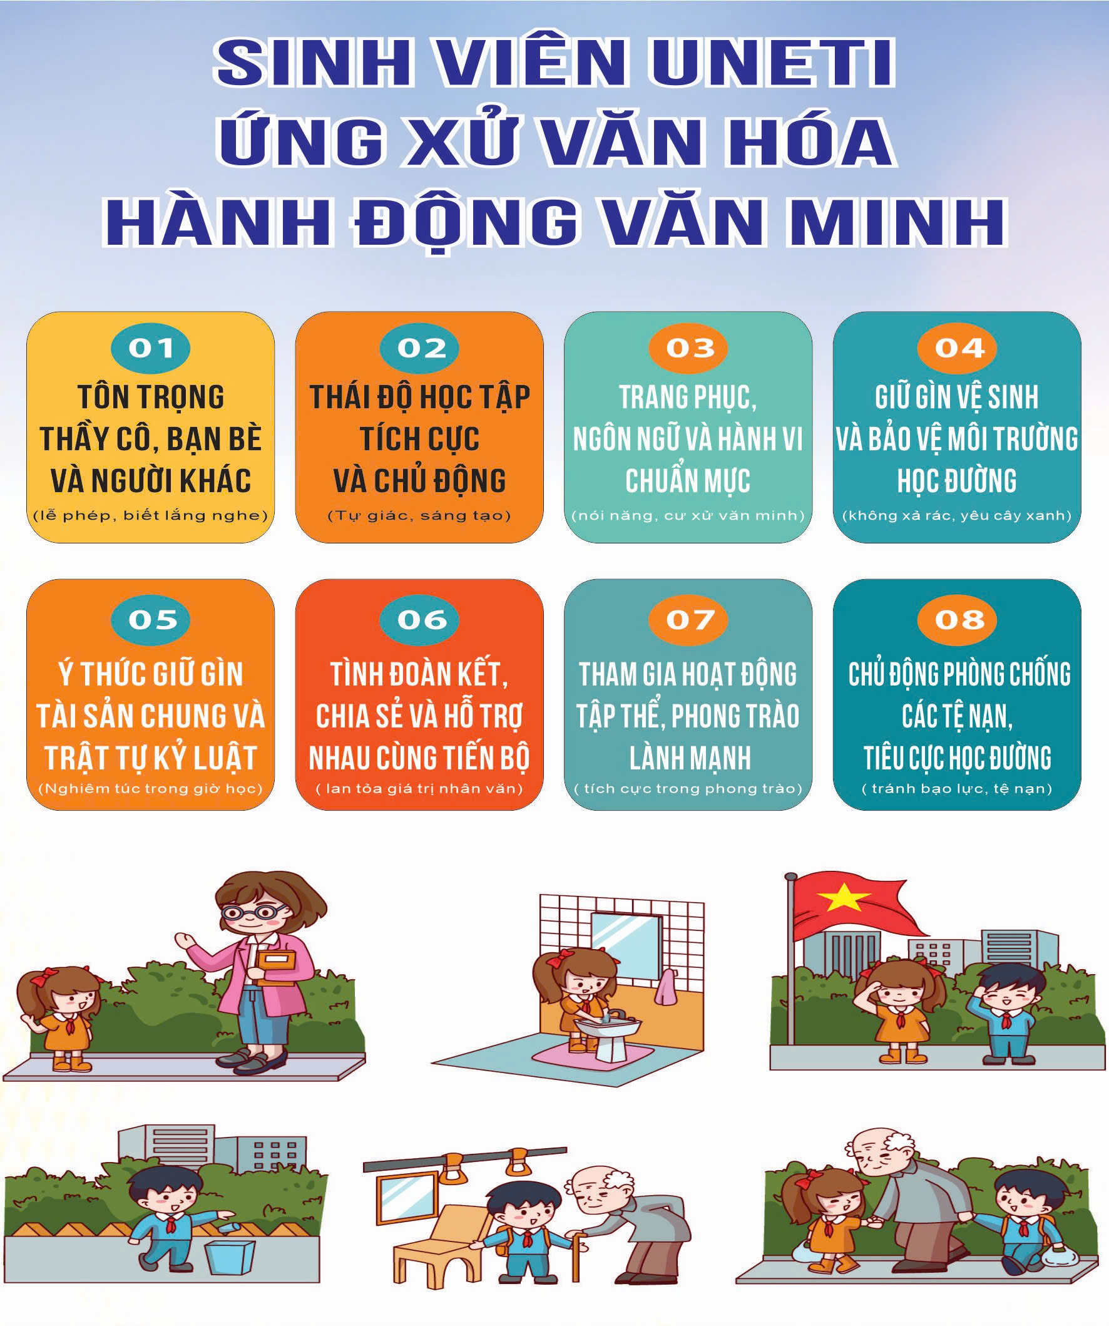
XI.Thông báo triển khai VHHĐ kỳ 1 năm học 2025 – 2026
Ý nghĩa
  Góp phần xây dựng môi trường học tập lành mạnh, nâng cao chất lượng đào tạo nguồn nhân lực có phẩm chất, năng lực, đáp ứng yêu cầu của xã hội.
  Thực hiện thành công kế hoạch sẽ góp phần xây dựng uy tín, vị thế của Trường Đại học Kinh tế - Kỹ thuật Công nghiệp và thương hiệu Uneti ngày càng phát triển và phát triển bền vững.
Notes:
9

Slide 20
XI.Thông báo triển khai VHHĐ kỳ 1 năm học 2025 – 2026;
Kế hoạch và nội dung triển khai:
Giai đoạn 1
Giai đoạn 2
Triển khai cam kết thực hiện tốt văn hóa học đường.
Triển khai thực hiện.
Trong năm học 2025 - 2026.
Công việc thực hiện: kết hợp công tác tuyên truyền với kiểm tra, giám sát và đánh giá thực hiện trực tiếp tại các lớp học, giảng đường tại tất cả các cơ sở đào tạo của Nhà trường; có chế tài hợp lý để xét đánh giá thi đua, khen thưởng các cá nhân, đơn vị thực hiện tốt; xử lý các cá nhân, đơn vị vi phạm.
Từ ngày 15/09/2025 đến ngày 27/09/2025
  CVHT/Nhóm CVHT chuyên trách triển khai cho sinh viên trong lớp cam kết thực hiện tốt văn hóa học đường năm học 2025 - 2026.
  Đại diện Ban cán sự lớp ký chung (theo mẫu phụ lục 1),
  Các sinh viên trong lớp cam kết thực hiện tốt văn hóa học đường theo https://forms.gle/oGtQixxXHrsK68y87
Các lớp nộp bản cứng về Phòng Chính trị và Công tác sinh viên thông qua Bộ phận một cửa tại các cơ sở đào tạo của Nhà trường trước ngày 30/09/2025.
Notes:
5

Slide 21
XII. Hướng dẫn giải quyết vướng mắc tại Bộ phận một cửa
Trong năm học vẫn có sinh viên còn lúng túng khi liên hệ bộ phận hành chính một cửa, dưới đây là những lỗi sinh viên hay mắc phải trong năm học 2024 – 2025.
TT | Nội dung sinh viên liên hệ | Lỗi sinh viên hay mắc | Nguyên nhân | Cách khắc phục
1 | Đăng ký xin cấp giấy xác nhận sinh viên đang học tại trường, giấy vay vốn sinh viên, giấy ĐTCS (Đăng ký Online, trực tiếp) | Quên mang thẻ sinh viên khi đến nhận kết quả | Chủ quan, nghĩ chỉ cần giấy tờ online/email là đủ | Luôn mang theo thẻ SV khi đến Một cửa để đối chiếu
 |  | Không ghi rõ mục đích sử dụng giấy xác nhận | Không biết có nhiều loại xác nhận khác nhau | Luôn nêu rõ lý do (xin việc, hoãn NVQS, vay vốn, hay ĐTCS…) để được cấp giấy phù hợp
 |  | Xin giấy sát hạn cần giấy xác nhận | Không tính thời gian xử lý 2 ngày làm việc | Xin giấy sớm ít nhất 3–5 ngày so với hạn cuối
 |  | Chỉ nộp online/email nhưng không theo dõi phản hồi | Nghĩ rằng nộp là xong; không kiểm tra mail hay app | Sau khi nộp, thường xuyên kiểm tra email, app, hoặc gọi hotline để nắm tiến độ
Notes:
10

Slide 22
XII. Hướng dẫn giải quyết vướng mắc tại Bộ phận một cửa
TT | Nội dung sinh viên liên hệ | Lỗi sinh viên hay mắc | Nguyên nhân | Cách khắc phục
2 | Đăng ký xin cấp giấy xác nhận làm vé tháng xe buýt, đơn xin thuê nhà ở sinh viên (Trực tiếp tại Trường) | - Không nộp bản đăng ký làm vé tháng xe buýt (lấy tại nơi bán vé) - Không nộp Giấy xác nhận thuê nhà ở sinh viên(lấy tại nơi quản lý nhà cho thuê) | Sinh viên không biết cần lấy mẫu riêng ngoài trường | Trước khi đến Một cửa, lấy và điền sẵn mẫu tại điểm bán vé xe buýt Trước khi đến Một cửa, liên hệ ban quản lý ký túc xá/nhà thuê để lấy và điền sẵn giấy xác nhận
 |  | Quên mang thẻ sinh viên khi nhận kết quả | Chủ quan | Luôn mang theo thẻ SV để đối chiếu khi đến nhận
 |  | Điền thiếu hoặc sai thông tin trong bản đăng ký | Vội vàng, không chú ý các mục như họ tên, MSSV, dán ảnh,… | Kiểm tra kỹ trước khi nộp; điền rõ ràng, chính xác
Notes:
10

Slide 23
XII. Hướng dẫn giải quyết vướng mắc tại Bộ phận một cửa
TT | Nội dung sinh viên liên hệ | Lỗi sinh viên hay mắc | Nguyên nhân | Cách khắc phục
3 | Đăng ký xin bảo lưu kết quả học tập (Trực tiếp) | Đơn xin bảo lưu thiếu chữ ký của CVHT/Khoa/Phòng liên quan | Sinh viên không nắm rõ quy trình; chỉ ký một số chỗ rồi nộp | Đọc kỹ hướng dẫn; xin đủ chữ ký theo quy định trước khi nộp Một cửa
 |  | Thiếu giấy tờ xác nhận của cơ quan có thẩm quyền | Chủ quan, nghĩ chỉ cần đơn đề nghị là đủ | Chuẩn bị đầy đủ giấy tờ chứng minh lý do bảo lưu theo yêu cầu
 |  | Điền sai hoặc thiếu thông tin trong đơn (họ tên, MSSV, thời gian bảo lưu) | Vội vàng; chưa tham khảo mẫu chuẩn | Sử dụng đúng mẫu đơn của trường; kiểm tra kỹ trước khi nộp
 |  | Nộp hồ sơ muộn, sát thời điểm học kỳ bắt đầu | Không chú ý thời hạn xử lý 5 ngày | Chủ động nộp sớm ít nhất 1–2 tuần
 |  | Lúng túng khi trình bày lý do bảo lưu | Chỉ ghi chung chung “lý do cá nhân” mà không kèm minh chứng | Trình bày cụ thể, kèm theo giấy tờ xác nhận minh chứng rõ ràng
Notes:
10

Slide 24
XII. Hướng dẫn giải quyết vướng mắc tại Bộ phận một cửa
TT | Nội dung sinh viên liên hệ | Lỗi sinh viên hay mắc | Nguyên nhân | Cách khắc phục
4 | Đăng ký học phần, hủy đăng ký học phần (Online) | Đăng ký/hủy đăng ký sai thời gian quy định | Không theo dõi thông báo; nhầm lịch đăng ký | Theo dõi kỹ email, website trường; đăng ký/hủy đúng khung thời gian
 |  | Nhập sai mã học phần hoặc chọn nhầm lớp | Không kiểm tra kỹ trước khi xác nhận | Đối chiếu danh mục học phần, mã lớp trước khi nộp
 |  | Không đủ điều kiện của học phần nhưng vẫn đăng ký | Chưa đọc kỹ chương trình đào tạo, điều kiện học phần | Kiểm tra điều kiện tiên quyết trong chương trình đào tạo trước khi đăng ký
 |  | Hủy đăng ký nhưng không gửi xác nhận đúng kênh (email/trang cá nhân) gủi nhầm Email. | Chỉ thông báo miệng với GV hoặc bạn bè, không theo quy trình chính thức | Luôn thực hiện hủy qua email/trang cá nhân theo hướng dẫn
Notes:
10

Slide 25
XII. Hướng dẫn giải quyết vướng mắc tại Bộ phận một cửa
TT | Nội dung sinh viên liên hệ | Lỗi sinh viên hay mắc | Nguyên nhân | Cách khắc phục
5 | Đề nghị chuyển điểm học phần tương đương (Online, Trực tiếp) | Đơn đề nghị điền thiếu hoặc sai thông tin (mã học phần, tên học phần cũ/mới) | Không đối chiếu kỹ chương trình đào tạo; điền vội vàng | Đối chiếu mã học phần trong khung chương trình và bảng điểm cũ trước khi điền
 |  | Nhầm lẫn giữa học phần tương đương và học phần thay thế | Chưa hiểu rõ quy định về chuyển điểm | Tham khảo hướng dẫn từ Phòng Đào tạo; hỏi CVHT/Khoa trước khi nộp
 |  | Nộp hồ sơ không đúng quy trình (nộp trực tiếp cho giảng viên hoặc Khoa thay vì Một cửa) | Không đọc kỹ quy định thủ tục | Nộp đúng quy trình qua Bộ phận Một cửa để được xử lý chính thức
Notes:
10

Slide 26
XII. Hướng dẫn giải quyết vướng mắc tại Bộ phận một cửa
TT | Nội dung sinh viên liên hệ | Lỗi sinh viên hay mắc | Nguyên nhân | Cách khắc phục
6 | Đăng ký xin miễn học phần Tiếng Anh, Tin học (Nộp trực tiếp tại Trường) | Sử dụng chứng chỉ quá hạn (cấp quá 24 tháng so với ngày xét tốt nghiệp) | Không đọc kỹ yêu cầu về thời hạn chứng chỉ | Kiểm tra ngày cấp chứng chỉ; nếu quá hạn cần thi lại để có chứng chỉ mới
 |  | Nộp hồ sơ sai thời gian quy định (không trong 2 tuần đầu học kỳ hoặc trước kỳ xét TN 7 ngày) | Không theo dõi thông báo | Theo dõi kỹ email/cổng thông tin SV; nộp đơn đúng khung thời gian quy định
Notes:
10

Slide 27

LƯU Ý KHUYẾN KHÍCH CHO CÁC BẠN SINH VIÊN NÊN:
THƯỜNG XUYÊN TRUY CẬP WEBSITE TRƯỜNG: WWW.UNETI.EDU.VN
TRANG CÁ NHÂN: WWW.SINHVIEN.UNETI.EDU.VN
CÁC FANPAGES, NHÓM,… CỦA ĐƠN VỊ, TỔ ĐỘI, CLB, KHOA,…CỦA NHÀ TRƯỜNG
ĐỂ ĐƯỢC CẬP NHẬT THÔNG TIN MỘT CÁCH NHANH CHÓNG, ĐẦY ĐỦ, CHÍNH XÁC.
Notes:
10

Slide 28




MỘT SỐ KÊNH LIÊN HỆ VỚI PHÒNG CT&CTSV
- Cơ sở Minh Khai:
Phòng 106 nhà H.A3 - Khu giảng đường, Trường Đại học Kinh tế - Kỹ thuật Công nghiệp - Ngõ 454, Phố Minh Khai, Hai Bà Trưng, Hà Nội;
Điện thoại: 0243.6339857
- Cơ sở Lĩnh Nam:
Phòng 103 nhà H.A8 - Khu giảng đường, Trường Đại học Kinh tế - Kỹ thuật Công nghiệp - Ngõ 218, Phố Lĩnh Nam, Hoàng Mai, Hà Nội.
Điện thoại: 0243.2336137
- Cơ sở Nam Định:
Tầng 1 khu nhà Văn phòng - Số 353 Trần Hưng Đạo, Thành phố Nam Định.
Điện thoại: 02283.841609
https://www.facebook.com/CTSV.UNETI
sv.phongctsv@uneti.edu.vn

Slide 29
TUẦN SINH HOẠT CÔNG DÂN - SINH VIÊN ĐẦU NĂM HỌC 2024 - 2025
Một năm học mới mở ra, mang theo niềm tin, hy vọng và khát vọng chinh phục tri thức.
Chúc các bạn sinh viên UNETI luôn
vững bước trên con đường học tập và rèn luyện,
giữ trọn nhiệt huyết tuổi trẻ, không ngừng sáng tạo và khẳng định bản thân.
  Phòng Chính trị và Công tác Sinh viên

